Slide 1
ANTIDOTE 9
Mode d’emploi
Zeinebou DEM - ICHEC

Slide 2
Sommaire
1. Présentation d’ANTIDOTE
  A partir d’un document word, comment ouvrir le logiciel Antidote?
2. Le correcteur
  2.1 Le correcteur
  2.2 Le prisme de correction
  2.3 Le volet langue
  2.4 Le volet typographie
  2.5 Les outils
  2.6 Les soulignés et types de détection
  2.7 Approuver une correction
  2.8 Ignorer une détection

Slide 3
1. Présentation d’Antidote
Antidote réunit en un tout cohérent une foule d’ouvrages de référence majeurs pour le français: un correcteur, des dictionnaires et des guides linguistiques.
Chaque ouvrage offre plusieurs outils de travail de la langue, tels les deux-cents filtres du correcteur et les multiples modes de recherche dans les dictionnaires. Antidote est accessible directement de votre texte par un simple clic sur un bouton ou dans un menu.
La correction accueille le tout nouveau volet Style, soigneusement calibré pour signaler les répétitions, les tournures lourdes et les faiblesses de vocabulaire, avec un maximum d’efficacité visuelle.
Antidote 9 ouvre une toute nouvelle dimension : celle de l’anglais. Tous les ouvrages qui ont fait la réputation d’Antidote (correcteur, dictionnaires, guides) sont disponibles en anglais. Pour y accéder, il suffit de faire l’acquisition d’un module optionnel et de le télécharger (en version monoposte).

Slide 4
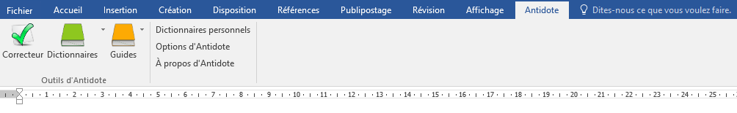
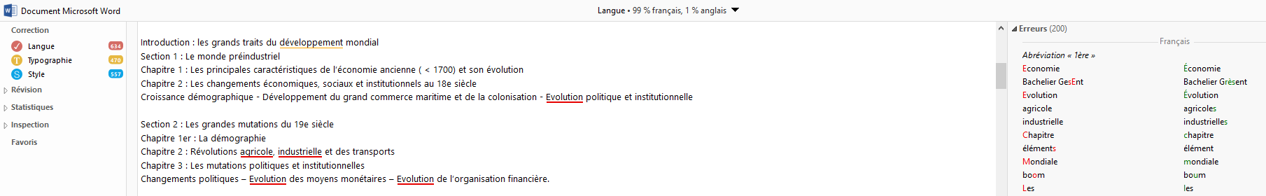
A partir d’un document Word : Comment ouvrir le logiciel Antidote ?
Une fois sur le fichier Word, il suffit de cliquer sur l’onglet Antidote, on voit alors s’afficher les options proposées par le logiciel (correcteur, dictionnaires, guides…).
Pour corriger, cliquer sur correcteur, on voit alors apparaitre une autre fenêtre avec le texte et les fautes soulignées. Le texte initial se trouvant dans l’autre onglet, si les modifications apportées au texte ne conviennent pas, on peut récupérer son fichier de départ.

Slide 5
2. Le correcteur
Les services du correcteur sont affichés dans le panneau gauche de la fenêtre, sous forme de prismes : Correction, Révision, Statistiques et Inspection.
Derrière cette interface simple, le correcteur déploie un puissant analyseur qui procède au découpage des grandes divisions du texte, puis à l’analyse fine de chaque mot des phrases qui le composent.

Slide 6
2.1 L’ACCÈS AU CORRECTEUR
Le correcteur commence à analyser votre texte à partir de la phrase où se trouve le curseur d’insertion. Placez-le là où vous voulez faire commencer la correction. Si vous souhaitez soumettre une partie seulement de votre texte, sélectionnez-la et appelez le correcteur.
Pour un accès optimal depuis chaque logiciel, consultez le document Utilisation avec vos logiciels, que vous trouverez sous le menu Aide d’Antidote.
2.2 LE PRISME DE CORRECTION
La correction d’Antidote est présentée en trois volets. Cette section-ci décrit le fonctionnement du volet Langue et du volet Typographie. Le volet Style est décrit séparément (voir plus loin la section Le volet Style).
Voir la section Correcteur des réglages pour le paramétrage de mécanismes généraux liés à la correction.
2.3 LE VOLET LANGUE
Le volet Langue de la correction déjoue pour vous une grande variété de pièges : orthographe, conjugaison, accords grammaticaux, syntaxe irrégulière, ponctuation, majuscules et minuscules ; homophones, paronymes et autres possibilités de confusions ; anglicismes et pléonasmes ; écriture des nombres, des dates et autres constructions propres à la rédaction administrative, etc. Antidote ne se limite pas à pointer et à corriger les fautes : il les explique dans le contexte même de vos phrases, vous permettant ainsi d’apprendre tout en corrigeant.
Voir la section Langue des réglages pour le paramétrage des détections de ce volet.

Slide 7
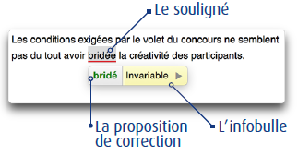
  2.4 LE VOLET TYPOGRAPHIE
Sélectionnez le volet Typographie pour poursuivre la correction. Si des détections typographiques ont été relevées, mais que vous ne les avez pas vérifiées, Antidote affiche un dialogue d’avertissement à la fermeture du correcteur. Vous avez l’option de confirmer la fermeture ou de revoir la typographie. Au besoin, demandez à Antidote de ne plus afficher ce dialogue.
Un réglage du correcteur (panneau Général) permet de corriger simultanément la langue et la typographie.
Le correcteur analyse l’ensemble du texte que vous lui soumettez et l’affiche dans le panneau de correction, en soulignant chaque mot suspect ou erroné.
Le souligné signale une détection. Pour une interprétation rapide et intuitive, chaque type de détections (erreurs, alertes, etc.) utilise un souligné distinct.
La proposition de correction. À vous de décider, en consultant les explications, si vous l’approuvez ou la refusez.
L’infobulle décrit sommairement la détection. Cliquez sur la partie jaune pour obtenir une explication plus détaillée.
Antidote propose ses corrections, mais ne modifie pas votre texte tant que vous ne les avez pas approuvées.
Pour ce faire, vous pouvez procéder de quatre façons : avec la barre d’outils, la souris, le menu contextuel ou le clavier.

Slide 8
2.5 LES OUTILS
La barre d’outils
Avec la barre d’outils, toutes les fonctions du correcteur sont accessibles simplement. Pour appliquer à un mot souligné l’action correspondant à un bouton, sélectionnez d’abord le mot, puis cliquez sur le bouton.
La souris
Des raccourcis permettent d’appliquer à une détection les principales actions du correcteur simplement en pointant le mot et en cliquant. En procédant ainsi, on peut corriger tout un texte très rapidement. Ces raccourcis sont décrits avec les diverses commandes à la section Le traitement d’une détection du présent chapitre.
Le menu contextuel
Le menu contextuel apparait en faisant un clic droit sur un mot (ou Ctrl + clic sur Mac). Son contenu s’adapte à la nature de la détection pour ne présenter que les commandes pertinentes.
Le clavier
Vous pouvez utiliser uniquement ou principalement le clavier pour effectuer la correction de tout le texte. Des raccourcis vous donnent accès à toutes les fonctions du correcteur. Ces raccourcis sont décrits avec les diverses commandes à la section Le traitement d’une détection du présent chapitre.
Modifier le texte pendant la correction et Interrompre la correction
À tout moment pendant la correction, vous pouvez modifier votre texte directement dans le panneau de correction. Vous pouvez aussi retourner à votre logiciel de rédaction et apporter des modifications à votre texte. Quand vous reviendrez au correcteur, il prendra note de vos modifications et refera l’analyse des phrases modifiées.
Pour interrompre la correction d’un texte et retourner à votre logiciel de rédaction, il suffit de fermer la fenêtre du correcteur en cliquant dans la case de fermeture. Pour arrêter le processus de correction tout en demeurant dans le correcteur, faites Esc sur Windows et Linux. Sur Mac, faites X + « . ».

Slide 9


2.6 SOULIGNES ET TYPES DE DETECTION
Antidote utilise deux couleurs, le rouge et l’orangé, pour présenter les résultats de sa correction. Ces couleurs ciblent des détections de nature différente et vous aident à établir leur priorité de traitement.
Dans le volet Langue, le rouge, plus frappant, indique les erreurs les plus importantes. L’orangé, plus discret, est utilisé quand une possibilité d’erreur plane sur un mot. Les soulignés rouges peuvent être pleins ou pointillés. Les soulignés orangés peuvent être fins ou ondulés. Les paragraphes qui suivent explicitent la fonction de chacun de ces soulignés.
Le souligné rouge plein : l’erreur corrigée à approuver
Le souligné rouge plein signale une erreur majeure qu’Antidote peut corriger seul : dans l’infobulle, il affiche, en vert, la correction proposée. Vous n’avez qu’à l’approuver pour l’appliquer dans le texte. Si vous la refusez, votre texte n’est pas modifié. Dans la liste (panneau droit), ces détections sont regroupées sous Erreurs.
Le souligné rouge pointillé : l’erreur à corriger à la main ou l’incohérence graphique
Le souligné rouge pointillé signale une erreur majeure (accord, construction, ponctuation, etc.) qu’Antidote ne peut pas corriger seul : à vous de modifier le texte. Dans la liste (panneau droit), ces détections sont regroupées sous Erreurs.
Dans l’exemple illustré ci-dessus, le correcteur a détecté que la négation est incomplète, mais il ne peut pas la compléter puisqu’il ne sait pas si l’on a voulu écrire Catherine n’aime pas le pain complet ou, au contraire, Catherine n’aime que le pain complet.
Vous pouvez effectuer la correction directement dans le panneau de correction en cliquant dans le texte ou encore en revenant à votre document original. L’option Modifier dans le document original du menu contextuel vous amène rapidement au mot à modifier.
L’incohérence graphique
Antidote repère les cas où, dans un même texte, des graphies différentes sont utilisées pour le même mot (ex. : paie et paye). Il souligne les graphies les moins fréquentes dans le panneau de correction et regroupe l’ensemble des graphies à la section Incohérences de la liste des détections. Voyez la section Traitement d’une détection dans la liste pour savoir comment traiter ces incohérences.

Slide 10
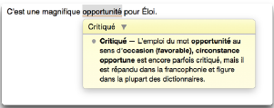

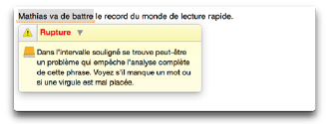
Le souligné orangé fin : l’alerte
Le souligné orangé fin signale une alerte, c’est-à-dire une erreur potentielle. Antidote indique qu’il pourrait y avoir une erreur sur ce mot, mais c’est à vous d’en juger.
Le souligné orangé ondulé : plusieurs graphies possibles
Dans les phrases qui présentent plusieurs analyses, la fonction d’un mot et les accords qui en découlent peuvent varier d’une analyse à l’autre. Le souligné orangé ondulé signale les mots pour lesquels deux ou plusieurs graphies sont possibles, selon l’analyse envisagée. Dans l’infobulle, Antidote affiche toutes ces graphies. En cas d’erreur, choisissez celle qui convient au contexte, puis approuvez la correction pour l’appliquer dans le texte. À l’installation, les ambigüités ne sont pas affichées. Voyez le chapitre Les réglages pour savoir comment les faire afficher.
Dans la liste (panneau droit), ces détections sont regroupées sous Ambigüités.
L’intervalle orangé pointillé : la rupture syntaxique
ll arrive qu’Antidote ne puisse pas analyser une phrase complètement, c’est-à-dire à en rattacher tous les mots et à leur attribuer une fonction précise. Généralement, cela est dû à une erreur complexe, par exemple un mot manquant ou en trop. Antidote affiche un intervalle orangé pointillé qui cible la zone de rupture.

Slide 11
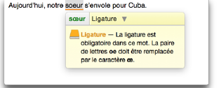
Examinez les mots dans et autour de l’intervalle afin de déceler l’erreur. Utilisez les dictionnaires et les guides au besoin pour vérifier votre emploi des mots. Une fois l’erreur comprise, vous devrez la corriger manuellement. Lorsque vous aurez terminé, le correcteur verra votre changement et réanalysera la phrase. Si le problème qui l’empêchait de bien analyser est corrigé, il se peut qu’il signale des erreurs ou des alertes qu’il ne pouvait voir auparavant.
La rupture peut aussi être due non pas à une erreur, mais à la présence d’éléments insolites ou à une construction syntaxique inconnue d’Antidote. Essayez alors d’enlever temporairement les éléments gênants pour permettre au correcteur de compléter son analyse. Ou encore, ignorez simplement la rupture et passez à la détection suivante.
Important : en cas de rupture syntaxique, les détections d’Antidote sont moins sures. Il peut laisser passer des erreurs ou faire de fausses détections. Pour vous aviser de son hésitation, il ajoute un triangle jaune dans les infobulles.
Dans la liste (panneau droit), ces détections sont regroupées sous Ruptures.
Le souligné orangé gras : l’erreur typographique corrigée à approuver
Pour voir ces détections, vous devez sélectionner Typographie dans le prisme de correction (panneau de gauche).
Le souligné orangé gras signale une détection typographique (ligature, apostrophe, espacement, guillemet, format du nombre ou de l’heure, etc.) qu’Antidote peut corriger seul. Dans l’infobulle, Antidote affiche une explication sommaire de la détection. Vous n’avez qu’à l’approuver pour qu’elle soit appliquée au texte. Si vous la refusez, votre texte n’est pas modifié.

Slide 12
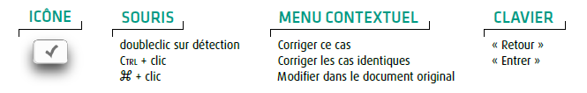
2.7 APPROUVER UNE CORRECTION
Pour approuver, cliquez sur le bouton Corriger. La correction proposée s’opère alors dans votre texte et le souligné devient vert. Puis, le cadre de sélection se place sur la détection suivante. S’il s’agit d’un souligné fin ou pointillé, vous devez apporter la correction appropriée à la main, soit directement dans le panneau de correction, soit dans le document original avec la commande Modifier dans le document original du menu contextuel (clic droit). Dans ce cas, réactivez ensuite le correcteur en cliquant dans sa fenêtre ; la phrase modifiée sera réanalysée et vous pourrez poursuivre la correction.
Un réglage d’interface (panneau Apparence) permet d’afficher en bleu plutôt qu’en vert le souligné d’une détection corrigée.
Par défaut, lorsque plusieurs détections sont identiques à la détection courante, approuver la détection courante approuvera également les détections identiques, et la correction sera appliquée à tous les cas. Au besoin, vous pouvez éviter cette correction en lot en utilisant la commande Corriger ce cas.
Un nombre encerclé dans l’infobulle indique le nombre de cas identiques à la détection courante.
Dans la liste des détections, les cas identiques sont regroupés sous une même entrée accompagnée d’un nombre encerclé. Cliquer sur ce nombre fait afficher les détections individuelles, ce qui permet de les traiter séparément.
Notez que le correcteur ne signale comme cas identiques que les détections qui ne dépendent pas du contexte, afin qu’elles puissent être corrigées en bloc.
« Détections identiques » ne signifie pas toujours « mots identiques » ; par exemple, l’espace fautive entre le jour et le mois vaut pour toute date.
Un réglage du correcteur (panneau Général) permet d’annuler la correction automatique des cas identiques ; elle peut alors être invoquée au besoin par la commande Corriger ces cas.

Slide 13
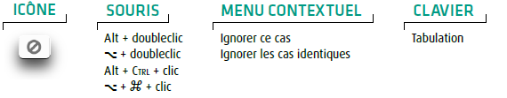
2.8 IGNORER UNE DÉTECTION
Si vous ne désirez pas apporter la modification proposée par Antidote, vous pouvez simplement passer à la détection suivante, ou encore cliquer sur Ignorer ; le texte original reste intact et Antidote passe à la détection suivante. Cliquer sur Ignorer fait passer le souligné au pointillé noir ; dans la liste des détections, un « X » s’affiche devant l’entrée correspondante. Vous savez ainsi d’un coup d’oeil que cette détection a été traitée. Également, la détection est soustraite des statistiques de correction.
Antidote sauvegarde automatiquement les détections ignorées lors d’une séance de travail. Ainsi, si vous devez interrompre la correction d’un document et y revenir plus tard, les détections précédemment ignorées ne seront pas réaffichées. Vous n’aurez donc pas à les réévaluer inutilement.
La sauvegarde automatique des détections ignorées est l’objet d’un réglage du correcteur (panneau Général).
Par défaut, lorsque plusieurs détections sont identiques à la détection courante, ignorer la détection courante ignorera également les détections identiques. Au besoin, vous pouvez ignorer uniquement la détection courante en utilisant la commande Ignorer ce cas.
Un nombre encerclé dans l’infobulle indique le nombre de cas identiques à la détection courante.
Dans la liste des détections, les cas identiques sont regroupés sous une même entrée accompagnée d’un nombre encerclé. Cliquer sur ce nombre fait afficher les détections individuelles, ce qui permet de les traiter séparément.
Un réglage du correcteur (panneau Général) permet d’annuler le traitement en lot des cas identiques ; il peut alors être invoqué au besoin par la commande Ignorer ces cas.

